Slide 1
Chapter 02. 네트워크의 구성

Slide 2
네트워크의 구성
네트워크의 형태
네트워크 접속 장치
네트워크 접속 형태
네트워크 전송 매체

Slide 3
네트워크의 구성을 이해한다.
다양한 네트워크의 형태를 이해한다.
통신망 구성의 기본인 네트워크 접속 장치를 파악한다.
네트워크 접속 형태의 종류와 특징을 파악한다.
네트워크 전송 매체의 종류와 특징을 파악한다.

Slide 4
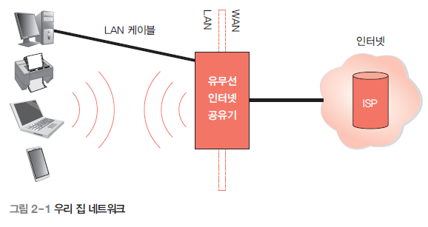
01. 네트워크의 구성
스위칭 허브, 방화벽과 같은 다양한 기능도 제공한다. 집에서의 LAN 구성을 살펴보면 보통은 인터넷 공유기를 중심으로 사설망(내부 인터넷망)을 구성하고 다양한 기기를 연결해서 사용한다. 연결 방식은 크게 유선과 무선으로 나뉘는데, LAN 케이블이 필요하면 유선, 필요하지 않으면 무선이라고 생각하면 된다.

Slide 5
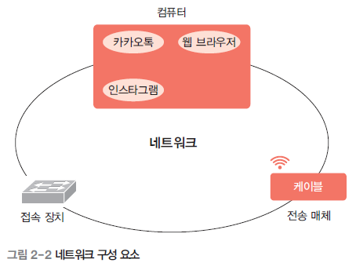
01. 네트워크의 구성
네트워크 구성 요소

Slide 6
01. 네트워크의 구성
PC(컴퓨터나 서버)
우리는 거의 매일 웹 브라우저를 통해 웹 서핑을 하거나 이메일을 주고받으면서 네트워크를 사용하고 있다. 카카오톡으로 친구들과 대화를 나누거나 인스타그램에 다양한 사진을 업로드한다. 웹 브라우저나 카카오톡, 인스타그램은 모두 애플리케이션의 종류이다. 이 밖에도 다양한 애플리케이션이 있으며 네트워크를 사이에 두고 다양한 데이터를 송수신한다.
네트워크 접속 장치
네트워크 접속 장치는 애플리케이션의 데이터를 정상적으로 전송하기 위한 장치이다. 네트워크 접속 장치에는 다양한 종류가 있지만 가장 기본적인 것으로 스위치와 라우터를 들 수 있다. 스위치는 한 네트워크 내부에서 데이터 전송을 수행하는 장치이며, 컴퓨터를 스위치에 연결하는 것은 네트워크에 연결하는 것과 같은 의미이다. 즉 스위치는 네트워크 입구에 해당한다. 라우터는 서로 다른 네트워크를 구분 짓고 연결하는 장치이다. 대부분의 집은 네트워크가 하나뿐이지만 기업의 사내 네트워크에는 많은 네트워크가 존재하는데, 이러한 네트워크를 연결하는 것이 바로 라우터이다. 기술적인 의미의 네트워크는 라우터에 의해 구분되는 범위이다.

Slide 7
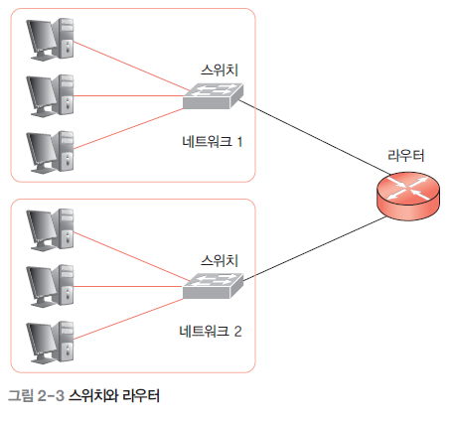
01. 네트워크의 구성
위 그림과 같이 스위치는 여러 대의 컴퓨터를 네트워크에 연결하기 위해 한 네트워크 안에서의 데이터 전송을 담당하고, 라우터는 네트워크를 구분 짓고 서로 연결하는 역할을 담당한다.

Slide 8
01. 네트워크의 구성
네트워크 전송 매체
컴퓨터와 네트워크 접속 장치는 전송 매체에 의해 서로 연결된다. 전송 매체는 크게 유선전송 매체와 무선 전송 매체로 나뉘는데, 유선 전송 매체는 일반적으로 케이블을 말한다. 케이블에는 다양한 종류가 있으므로 네트워크 규격에 맞는 케이블을 사용해야 한다. 무선 전송 매체는 전파를 말하며, 네트워크 통신에 이용되는 전파는 규격에 따라 전파의 파장이나 주파수가 지정되어 있다. 앞에서 살펴본 애플리케이션의 데이터는 0과 1이라는 디지털 신호로 이루어져 있기 때문에, 네트워크에서 데이터를 송신할 때는 전송 매체에 따라 디지털 데이터가 물리적 신호로 변환된다.

Slide 9
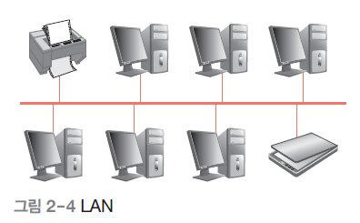
02. 네트워크 형태(LAN)
근거리 네트워크(LAN, Local Area Network)
근거리 네트워크는 범위가 건물 안이나 특정 지역인 네트워크로 유선 케이블, 적외선 링크, 무선 송수신기 등을 이용하여 통신한다. 한 건물 또는 인접한 건물군 내에 있는 네트워크는 하나의 LAN으로 간주된다. 집이나 빌딩 안에 있는 사무실 등 지리적으로 제한된 곳에서 컴퓨터와 프린터, 스캐너 등을 연결할 수 있는 네트워크가 바로 LAN이다.
상황에 따라서는 서로 다른 LAN을 함께 연결하는 것이 도움이 되기도 한다. 예를 들어 같은 학과에 속해 있는 연구실 2개는 각각의 LAN을 사용하는데 두 연구실 간에 데이터 통신이 필요할 때는 두 LAN 간에 하나의 링크를 만들어야 한다. 이것이 어떻게 가능한지 이해하려면 네트워크의 데이터 전송 원리와 서로 다른 네트워크 유형의 데이터 공유 방법을 알아야 한다.

Slide 10
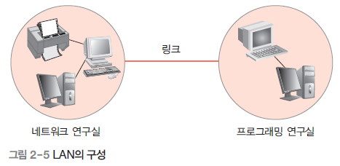
02. 네트워크 형태(LAN)
각 LAN은 특정한 프로토콜로 운용된다. 프로토콜은 데이터를 송수신하는 일련의 규칙으로, 하나의 LAN이 여러 프로토콜을 이용할 수도 있다.

Slide 11
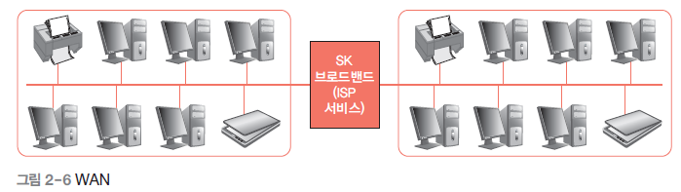
02. 네트워크 형태(WAN)
2. 광역 네트워크(WAN, Wide Area Network)
두 개 이상의 근거리 네트워크를 넓은 지역에 걸쳐 연결하는 것을 말한다.
예를 들어, 어떤 기업의 본사는 서울에 있고 생산공장은 지방에 있을 수 있다. 이때 기업은 본사와 생산공장 간에 데이터와 프로그램 등을 공유하려고 기존 전화선에 라우터를 연결하여 광역 네트워크를 구성하기도 한다.
또한 근거리네트워크에 포함되지 않은 멀리 떨어진 컴퓨터 사이에서도 광역 네트워크를 이용하여 서로 통신할 수 있다.

Slide 12
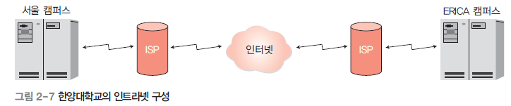
02. 네트워크 형태(인트라넷)
3. 인트라넷(Intranet)
인터넷에서 사용하는 회선과 여러 기반 기술을 이용하여 구축하는 사설 네트워크를 말한다.
예를 들어, 각 지방에 분산된 대학 캠퍼스들을 전용회선을 이용하여 네트워크로 연결한다면 지불비용이 만만치 않을 것이다. 하지만 인터넷을 이용하면 쉽게 해결할 수 있다. 각 캠퍼스에서 가장 가까운 ISP(인터넷 서비스 제공업체)까지만 연결하면 되기 때문이다.
아무리 멀리 떨어져 있어도 각 지방의 캠퍼스들을 ISP까지만 연결하면 인터넷을 이용하여 저렴한 비용으로 사설 네트워크를 구축할 수 있다.

Slide 13
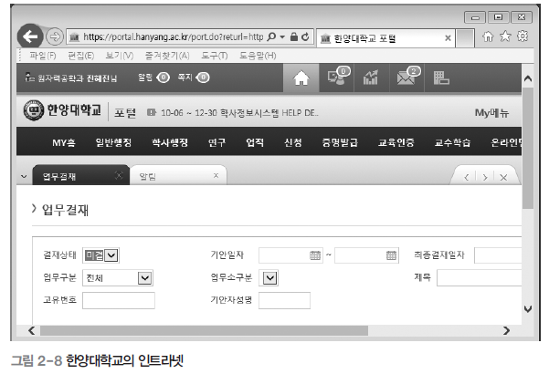
02. 네트워크 형태(인트라넷)

Slide 14
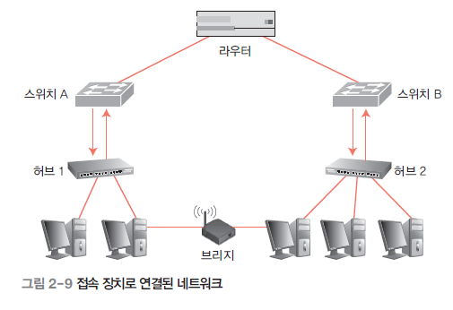
03. 네트워크 접속장치
네트워크 접속장치는 통신망(근거리 통신망, 광역 통신망) 구성에서 가장 기본이 되는 하드웨어다.
물리적으로 떨어져 있는 다양한 형태의 근거리 통신망을 연결하면 좀 더 복잡하고 큰 광역 통신망을 형성할 수 있는데, 이들을 연결하려면 다양한 접속장치가 필요하다.
컴퓨터나 네트워크 장치는 NIC(네트워크 인터페이스 카드)를 사용하여 네트워크에 연결할 수 있다.
또한 허브, 중계기, 스위치, 게이트웨이, 라우터 등을 사용하여 네트워킹문제를 해결한다.

Slide 15
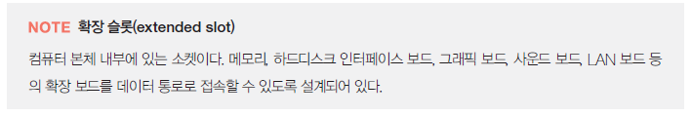
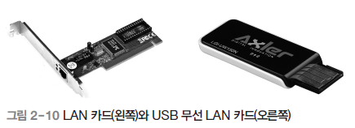
03. 네트워크 접속장치(LAN 카드)
LAN 카드
LAN 카드(NIC, Network Interface Card)는 두 대 이상의 컴퓨터로 네트워크를 구성하려고 외부 네트워크와 빠른 속도로 데이터를 송수신할 수 있게 컴퓨터 내에 설치하는 확장 카드를 말한다.
네트워크에 연결하는 물리적 장치에는 반드시 하나 이상의 LAN 카드가 있어야 한다. LAN 카드는 전송매체에 접속하는 역할과 데이터의 입출력 및 송수신, 프로토콜의 처리 기능 등을 담당한다.
이 카드는 마더보드의 확장 슬롯에 설치하며, 네트워크 케이블을 연결하는 외부 포트를 포함하고 있다.

Slide 16
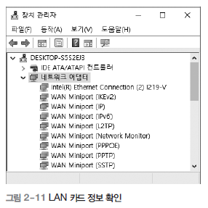
03. 네트워크 접속장치(LAN카드)
컴퓨터의 LAN 카드 정보는 [제어판]-[하드웨어 및 소리]-[장치 관리자]-[네트워크 어댑터]에서 확인할 수 있다.
각 LAN 카드에는 주민등록번호처럼 고유의 식별 코드가 있다. 이렇게 LAN 카드에 할당된 48비트의 물리적 주소를 MAC 주소(Media Access Control address)라고 한다. 이 주소는 사용자의 컴퓨터와 물리적 네트워크 사이의 인터페이스 역할을 하며, LAN 카드의 MAC 주소는 [시작]-[모든 프로그램]-[보조프로그램]-[명령 프롬프트(cmd)]에서 ipconfig /all 명령어를 입력하면 확인할 수 있다

Slide 17
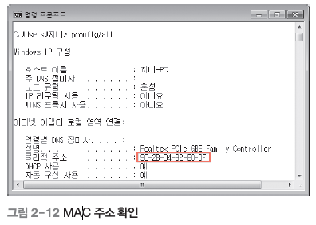
03. 네트워크 접속장치(LAN 카드)
물리적 주소(MAC 주소)에서 앞의 24비트는 LAN 칩셋 제조사를 의미하는 고유 코드이고, 뒤의 24비트는 제품의 일련번호와 같이 부여되는 것이므로 전 세계에서 유일한 내 컴퓨터만의 LAN 카드 고유 번호이다(예.92-E0-3F). 실제로 네트워크 통신을 할 때 하드웨어가 사용하는 주소는 LAN 카드에 할당된 MAC 주소이다.

Slide 18
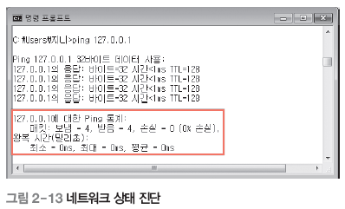
03. 네트워크 접속장치(LAN카드)
컴퓨터에 내장된 LAN 카드에 이상이 생기면 인터넷 연결이 끊기는데, 이때 ping 명령어를 이용하여 네트워크 상태를 점검하고 진단할 수 있다. [시작]-[모든 프로그램]-[보조프로그램]-[명령 프롬프트(cmd)]에서 ping 127.0.0.1 또는 ping localhost 명령어를 입력하면 된다.

Slide 19
03. 네트워크 접속장치(허브)
2. 허브
허브 hub는 여러 개의 입력 및 출력 포트가 있는 특수한 형태의 네트워크 장치이다. 네트워크에 연결할 컴퓨터가 두 대뿐일 때는 허브를 사용하지 않고 두 컴퓨터의 네트워크 카드를 케이블로 직접 연결하면 된다. 하지만 연결할 컴퓨터가 세 대 이상이라면 허브를 사용해야 편리하게 연결할 수 있다. 한 포트에서 수신된 신호는 허브의 다른 모든 포트로 즉시 재전송되며, 모든 입력과 출력이 서로 연결되어 있어 여러 개의 노드가 똑같은 중계기를 공유할 수 있다.
허브를 사용하면 네트워크에 연결된 컴퓨터끼리 통신할 수 있다. 각 컴퓨터는 이더넷 케이블(UTP)을 사용하여 허브의 각 포트에 연결되고, 한 컴퓨터에서 다른 컴퓨터로 전송되는 데이터는 허브를 통과한다. 더미 허브는 수신되는 데이터의 의도한 대상을 식별할 수 없기 때문에데이터를 보내는 컴퓨터를 비롯하여 연결된 모든 컴퓨터에 데이터를 보낸다. 더미 허브는 데이터를 주고받을 수는 있으나 동시에 수행하지는 못하므로 스위치보다 느린 것이 단점이지만, 네트워크 접속 장치 중에서 가장 간단하고 저렴하다.

Slide 20
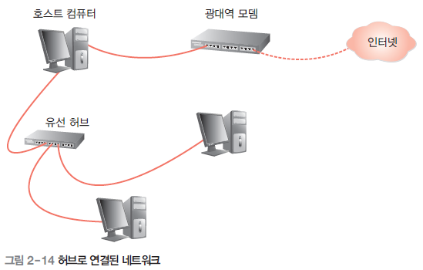
03. 네트워크 접속장치(허브)

Slide 21
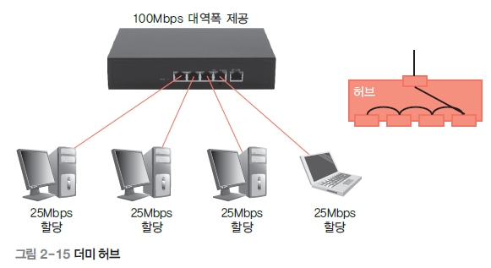
03. 네트워크 접속장치(허브)
더미 허브
데이터를 네트워크의 다른 컴퓨터로 전송하는 것으로, 단순히 컴퓨터와 컴퓨터 간의 네트워크를 중계하는 역할을 한다. 네트워크의 전체 대역폭을 노드 수만큼 분할하여 사용하기 때문에 허브에 연결된 노드 수가 증가하면 네트워크의 속도가 떨어진다.
허브에 연결된 컴퓨터의 수가 어느 정도 이상이면 전체 네트워크의 전송속도가 급격히 떨어진다. 이를 ‘네트워크 트래픽’이라고 한다. 이런 이유로 더미 허브는 연결하는 노드 수가 적은 소규모 네트워크(10여 대 이하)를 구축하는 데 사용한다.

Slide 22
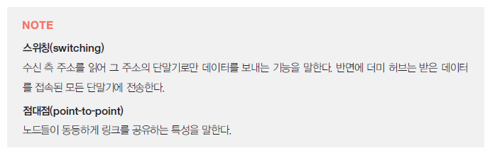
03. 네트워크 접속장치(허브)
스위칭 허브
전체 대역폭을 각 컴퓨터 노드 수만큼 나눠서 사용하는 문제점을 해결한 접속장치이다.
단순히 전송하는 기능을 넘어 수신지 주소로 스위칭하는 기능이 있고, 노드들을 각각 점대점으로 접속시키기 때문에 네트워크의 효율이 훨씬 높다.
예를 들어, 100Mbps 대역폭을 제공하는 이더넷에 5포트 허브로 컴퓨터 다섯 대를 연결하면, 각 컴퓨터는 100Mbps 대역폭을 보장받는다.

Slide 23
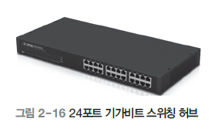
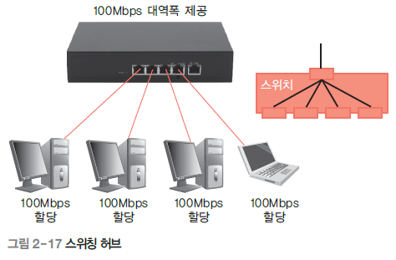
03. 네트워크 접속장치(허브)

Slide 24
03. 네트워크 접속장치(허브)
스태커블 허브
스택 접속 포트가 갖춰진 허브로, 허브와 허브 사이를 연결하여 용량을 확장할 수 있다.
중규모 이상의 네트워크를 구성할 때 이 허브를 여러 층으로 쌓아서 구성한다.
일반 포트를 이용하여 여러 대의 더미 허브를 연결하면 컴퓨터 사이에 데이터 전송속도의 차이가 발생할 수 있다.
하지만 스태커블 허브를 사용하면 여러 대의 허브가 하나의 허브처럼 동작하기 때문에 전송속도의 차이가 적다.
인텔리전트 허브
신호의 조절과 변경 등 다양한 지능형 기능을 포함한 허브를 말한다.

Slide 25
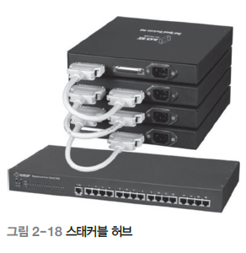
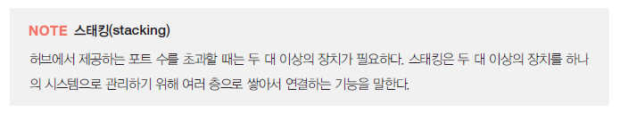
03. 네트워크 접속장치(허브)

Slide 26
03. 네트워크 접속장치(스위치)
3. 스위치
스위치는 컴퓨터에 할당되는 대역폭을 극대화하는 장치로, 허브와 달리 근거리 통신망이 제공하는 대역폭을 컴퓨터로 모두 전송한다. 예를 들어 고속 이더넷 스위치는 연결된 컴퓨터의 수에 상관없이 보편적으로 100Mbps 대역폭을 제공하며 1G 또는 10G 대역폭을 제공하기도 한다.

Slide 27
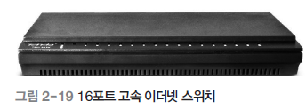
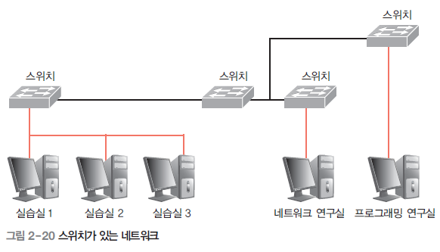
03. 네트워크 접속장치(스위치)

Slide 28
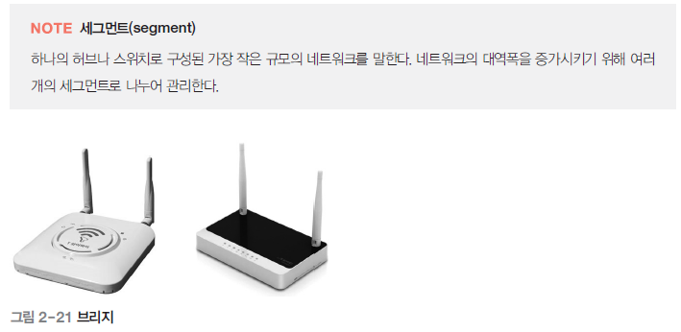
03. 네트워크 접속장치(브리지)
4. 브리지
브리지(Bridge)는 두 개 이상의 근거리 통신망을 연결하여 하나의 네트워크로 만들어 주는 장치로, 수신지 주소에 따라 특정 네트워크 트래픽만 통과시킬 수 있도록 설계된 특수한 형태의 네트워크 스위치다.
근거리 통신망에서 하나의 장치가 데이터를 송신할 때 다른 장치도 데이터를 송신하면 충돌이 발생한다. 이처럼 네트워크에 노드 수가 늘어나면 충돌이 발생할 확률이 높고 통신속도도 떨어지는데, 브리지를 이용하면 문제를 해결할 수 있다. 브리지는 스위치와 비슷한 역할을 하지만, 전체 네트워크의 트래픽을 줄이기 위해 네트워크를 세그먼트 단위로 분할한다는 점이 스위치와 다르다.

Slide 29
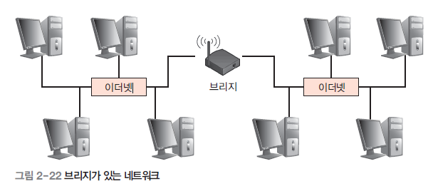
03. 네트워크 접속장치(브리지)

Slide 30
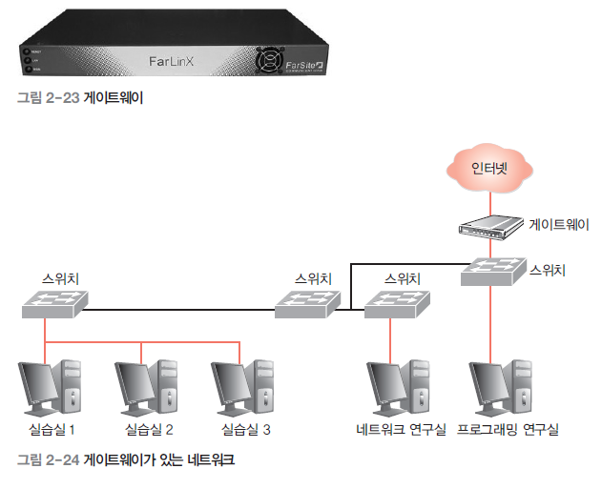
03. 네트워크 접속장치(게이트웨이)
5. 게이트웨이
게이트웨이(Gateway)는 종류가 다른 두 개 이상의 네트워크를 상호 접속하여 정보를 주고받을 수 있는 장치다.
접속할 수 있는 통신망에는 근거리 통신망(LAN), 공중 데이터망(PSDN), 공중전화 교환망(PSTN) 등이 있다.
브리지와 달리 서로 다른 프로토콜 통신망 간에도 프로토콜을 변환하여 정보를 주고받을 수 있다.

Slide 31
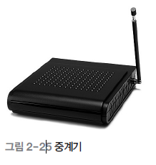
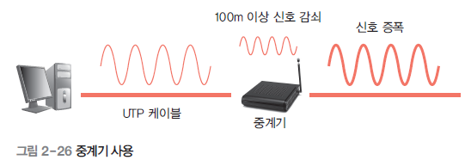
03. 네트워크 접속장치(중계기)
6. 중계기
중계기(Repeater)는 접속 시스템의 수를 증가시키거나 네트워크 전송 거리를 연장하려고 사용하는 장치로, 네트워크에서 신호를 수신하여 증폭한 후 다음 구간으로 재전송하는 역할을 한다.
네트워크에서 데이터를 전송할 때 케이블에 따라 전송 거리에 제약이 있을 수 있는데, 흔히 사용하는 UTP 케이블은 보통 100m 정도까지만 가능하다.
따라서 전송 거리가 100m 이상일 때는 중계기를 이용하여 신호를 재전송해야 한다.

Slide 32
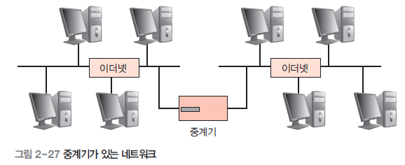

03. 네트워크 접속장치(중계기)
광섬유 케이블도 수 km에서 수백 km로 전송 거리가 제한적이다. 이때 중계기는 케이블 전송 거리 제약에 의한 신호 감쇠 문제를 해결해주기 때문에 중계기를 여러 개 사용하여 먼 거리까지 데이터를 전송할 수 있다. 장거리로 전송하면 신호가 약해지거나 감쇠되는데, 중계기는 노드 사이의 케이블에서 신호를 증폭하여 이를 해결한다. 중계기는 신호를 증폭하기만 할 뿐 데이터의 내용을 변경하지 않는다. 중계기는 통신망을 구성하는 세그먼트를 확장하거나 서로연결하는 데 주로 사용하며, 간혹 물리적 저항과 임피던스로 신호의 감쇠가 발생하면 신호를 재생하고 타이밍을 재조정하기도 한다.

Slide 33
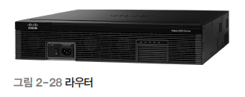
03. 네트워크 접속장치(라우터)
라우터router는 서로 다른 네트워크 간에 통신하는 데 사용하는 장치로, 구조가 다른 망을 연결할 수 있어 근거리 통신망 LAN과 대도시 통신망 MAN, 광역 통신망 WAN을 연결하는 데 이용된다. 또한 IP 주소를 바탕으로 데이터가 수신지까지 갈 수 있는 경로를 검사하여 효율적인 경로를 선택하는 라우팅routing 기능도 수행한다. 라우팅은 라우터에 있는 라우팅 테이블이 결정하는데, 라우팅 테이블은 인터넷상에서 수신지의 주소를 토대로 경로상의 다음 주소를 결정하여 그 경로로 데이터를 보낸다. 라우팅 테이블은 라우터 간의 정보 교환을 동적으로 변경할 수 있다.
라우터의 또 다른 특징은 다음과 같다.
오류 패킷의 폐기 기능과 혼잡 제어 기능을 수행한다.
논리 주소에 따라 네트워크 트래픽의 방향을 지정한다.
둘 이상의 네트워크를 연결하는 데 사용한다.
웹 페이지 요청을 수신지로 전송하는 데 결정적인 역할을 한다.

Slide 34
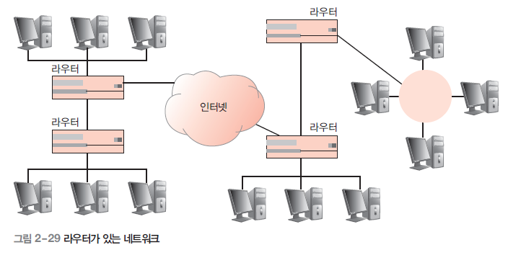
03. 네트워크 접속장치(라우터)

Slide 35
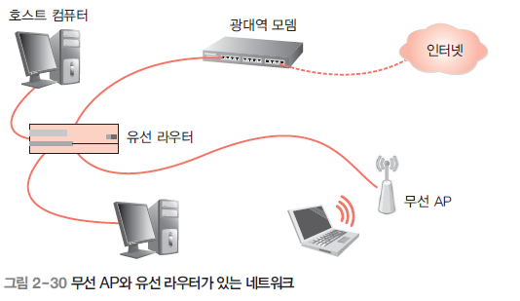
03. 네트워크 접속장치(라우터)

Slide 36

03. 네트워크 접속장치(라우터)
노트북(무선 컴퓨터) 등의 무선 접속 장치를 유선 네트워크에 무선으로 연결하는 데 사용하는장치인 AP는 유선 이더넷 네트워크에 무선 액세스를 제공한다. AP는 허브나 스위치, 유선 라우터에 연결되어 무선 신호를 전송한다. AP는 위치를 이동하면서도 계속해서 네트워크에 무선으로 액세스할 수 있다. 공항이나 커피숍 등 공공장소에서 공용 무선 네트워크를 사용하여 인터넷에 무선으로 연결할 때는 AP를 이용한다. 그러나 무선 기능을 제공하는 라우터는 컴퓨터를 무선으로 연결할 때 AP가 필요하지 않다.

Slide 37
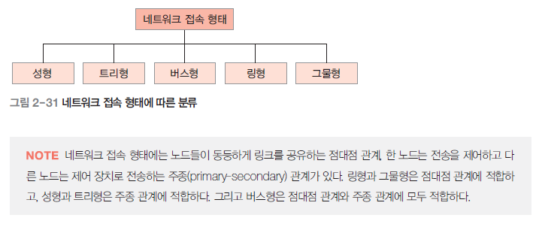
04. 네트워크 접속형태
전송 매체와 프로토콜이 결정되면 다양한 형태로 컴퓨터를 구성할 수 있다. 네트워크의 구성을 ‘네트워크 토폴로지’라고도 하는데, 이는 네트워크에 연결되어 있는 노드와 링크가 물리적 또는 논리적으로 배치되어 있는 방식을 말한다. 여기서 노드는 네트워크에 연결된 주소가 있는 통신 장치를 말하고 컴퓨터, 프린터, 복합기 등이 하나의 노드가 될 수 있다. 링크 하나에 2개 이상의 노드가 연결되며, 2개 이상의 링크가 접속 형태를 구성한다.
네트워크 접속 형태는 네트워크에 연결된 여러 노드의 물리적인 배열이 아닌 상호 연결 방법을 보여준다. 예를 들어 성형 접속 형태는 네트워크의 모든 노드가 별 모양인데, 이는 허브에 물리적으로 놓여 있는 모습이 아니라 상호 연결 방법을 나타낸다

Slide 38
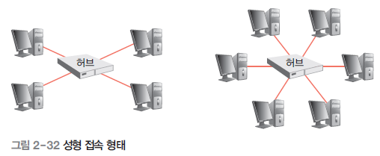
04. 네트워크 접속형태(성형)
성형
가장 일반적인 네트워크 구성 형태다.
허브가 네트워크 중앙에 위치하여 다른 모든 노드를 연결한다.
모든 노드가 중앙의 허브에 연결되어 통신하므로 통신망의 처리 능력과 신뢰성은 허브가 좌우한다.
성형 접속 형태의 네트워크에서 하나의 케이블은 허브 같은 중앙의 네트워크 장치하고만 연결하므로, 배선 문제는 단지해당 노드에만 영향을 줄 뿐 네트워크 전체에는 영향을 미치지 않는다.

Slide 39
04. 네트워크 접속형태(성형)
장점
성형 접속 형태에서 각 장치는 다른 장치와 연결하는 링크 한 개와 I/O 포트 한 개만 필요하므로 설치비용이 저렴하고, 중앙 집중적인 구조라 유지보수나 확장이 용이하다.
링크 하나가 끊어져 작동하지 않을 때 해당 링크만 영향을 받고 다른 링크들은 영향을 받지 않는다(안전성). 이러한 특징 덕분에 결함을 쉽게 식별하고 분리할 수 있기 때문에 허브는 링크에서 발생한 문제를 점검하여 결함이 발견된 링크를 우회하는 역할을 한다.
단점
중앙에 있는 전송제어장치에 장애가 있으면 네트워크 전체가 동작할 수 없고, 통신량이 많으면 전송이 지연된다.
각 노드가 중앙 허브와 연결되어 있어야 하기 때문에 일부 다른 접속 형태(트리형, 링형, 버스형)보다 많은 케이블을 연결해야 한다.

Slide 40
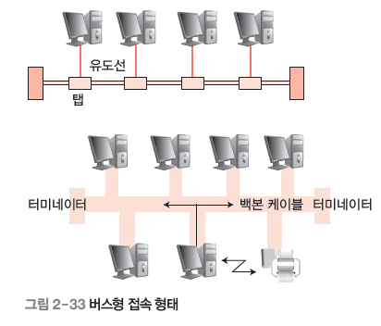


04. 네트워크 접속형태(버스형)
2. 버스형
버스형은 모든 네트워크 노드와 주변 장치가 파이프 등의 일자형 케이블 (버스)에 연결되어 있는 형태이다. 다음 그림과 같이 버스형에서는 하나의 긴 케이블이 네트워크의 모든 장치를 연결하는 중추 네트워크 역할을 한다. 모든 노드는 하나의 케이블에 연결되어 있고, 케이블의 시작과 끝에는 터미네이터라는 장치를 붙여서 신호가 케이블로 되돌아오는 것을 막는다.

Slide 41
04. 네트워크 접속형태(버스형)
장점
설치가 간단하고 케이블 비용이 적게 든다. 또한 장비를 추가하기 쉽고, 고장이 나도 전체 네트워크에 영향을 미치지 않는다.
중추 케이블을 가장 효과적으로 설치할 수 있고, 다양한 길이의 유도선으로 노드를 연결할 수 있기에 성형이나 트리형 접속 형태보다 사용하는 케이블양이 적다.
단점
장비 수가 많아지면 네트워크 성능이 저하되고, 중앙 케이블이 고장 나면 네트워크 전체가 동작하지 않는다.
버스 케이블에 결함이나 파손이 생기면 모든 전송을 중단하고, 끊어진 한쪽 지역에 있는 장치 간에 전송도 할 수 없다.
손상된 지역은 양방향으로 잡음이 일어나기 때문이다.
재구성이나 결합·분리가 어렵다.
베이스밴드 전송 방식에서는 케이블 거리가 멀어지면 신호가 점점 약해지기 때문에 중계기를 사용해야 한다.
한 노드에서 데이터를 전송할 때 다른 노드에서 이미 데이터를 전송하고 있으면 충돌이 발생하므로 나중에 다시 전송해야 한다.

Slide 42
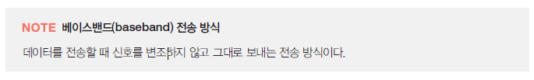
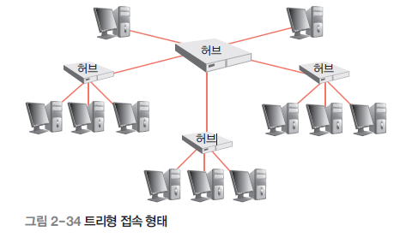
04. 네트워크 접속형태(트리형)
3. 트리형
성형의 변형으로, 중앙에 있는 전송제어장치에 모든 장비를 연결한 것이 아니라 트리 형태의 노드에 전송제어장치를 두어 노드들을 연결하는 형태다.
상위 계층의 노드가 하위 노드들을 직접 제어하는 계층적인 네트워크에 적합하다.

Slide 43
04. 네트워크 접속형태(트리형)
장점
제어가 간단하여 관리나 네트워크 확장이 쉽다.
중앙에 있는 하나의 전송제어장치에 더 많은 장비를 연결할 수 있어 각 장비 간의 데이터 전송 거리를 늘릴 수 있다.
여러 컴퓨터를 분리하거나 우선순위를 부여할 수 있다.
단점
중앙에 트래픽이 집중되어 병목현상이 발생할 수 있고, 중앙의 전송제어장치가 다운되면 전체 네트워크에 장애가 발생한다.

Slide 44
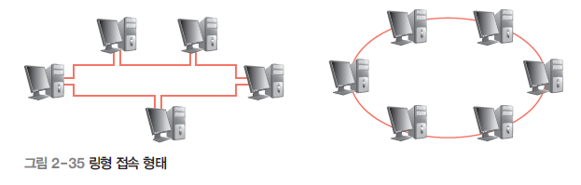
04. 네트워크 접속형태(링형)
4. 링형
노드가 링에 순차적으로 연결된 형태로, 모든 컴퓨터를 하나의 링으로 연결한다.
각 노드들은 인접한 노드 두 개 하고만 연결되며, 전체 네트워크는 하나의 원을 형성한다.
링형 접속 형태에는 원의 한 방향으로만 데이터를 전송할 수 있는 단순 링형(Single Ring)과 양방향으로 전송할 수 있는 이중 링형(Double Ring)이 있다.

Slide 45
04. 네트워크 접속형태(링형)
장점
구조가 단순하여 설치와 재구성이 쉽고, 장애가 발생해도 복구시간이 빠르다.
각 장치는 바로 이웃하는 장치에만 연결되어 있고, 장치를 추가하거나 삭제할 때는 단지 연결선 두 개만 움직이면 된다.
보통 신호는 항상 순환되므로 한 장치가 특정한 시간 내에 신호를 받지 못하면 경보를 낼수 있다. 이 경보는 네트워크 운영자에게 문제의 발생 사실과 발생 위치를 알려준다.
성형보다 케이블 비용을 많이 줄일 수 있다.
단점
링을 제어하는 절차가 복잡하고, 새로운 장비를 연결하려면 링을 절단한 후 장비를 추가해야 한다.
단순 링형에서는 링에 결함(네트워크 내 한 장치가 사용 불가능한 경우)이 생기면 전체 네트워크를 사용할 수 없다.

Slide 46
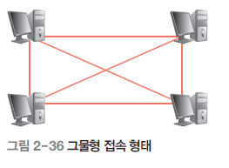
04. 네트워크 접속형태(그물형)
5. 그물형
중앙에 제어하는 노드 없이 모든 노드가 상호 간에 전용의 점대점 형태로 연결되는 형태를 말한다.
전용이라는 것은 연결된 두 장치 간에 통신만 담당하는 링크가 있음을 의미하며, 그물형에서는 n(n-1)/2개의 물리적 채널이 필요하다.
네트워크가 복잡하고 많은 통신회선이 필요하기 때문에 비용이 많이 들지만, 신뢰성이 높아 중요한 네트워크에 주로 사용한다.

Slide 47
04. 네트워크 접속형태(그물형)
장점
전용 링크를 사용하면 각 연결회선이 원하는 자료를 전송할 수 있어 많은 장치를 공유하는 링크에서 발생하는 통신량 문제를 해결할 수 있다.
한 링크가 고장 나더라도 전체 시스템에는 큰 문제가 발생하지 않는다. 일부 통신회선에 장애가 발생하면 다른 경로를 통하여 데이터를 전송하면 된다.
모든 메시지는 전용선으로 보내기 때문에 원하는 수신자만 받을 수 있다. 따라서 비밀 유지와 보안에 유리하다.
결함의 식별과 분리가 비교적 쉽고, 전송에 문제가 있다고 생각되는 링크는 관리자가 우회하도록 설정할 수 있다. 즉 관리자는 문제가 발생한 곳을 쉽게 찾아 그 원인을 바로 해결할 수 있다.
단점
노드를 다른 모든 노드와 연결해야 하므로 설치와 재구성이 어렵다.
실제 필요한 전선의 용적이 벽 속이나 천장, 바닥 아래 등 전선을 수용할 공간보다 커질수 있다.
네트워크가 복잡하고 많은 통신회선이 필요하기 때문에 각 링크와 연결되는 하드웨어(I/O 포트와 전선)에 엄청난 비용이 들 수 있다.

Slide 48

04. 네트워크 접속형태(혼합형)
6. 혼합형
소규모 네트워크가 아니라면 순수한 버스형이나 링형, 성형접속 형태를 실제로 만나기는 어렵다.
노드 수가 상대적으로 큰 실제 네트워크에서는 효율을 높이고 결함 허용 능력을 증대시키려고 혼합형 접속 형태를 사용한다.
네트워크 서브넷이 서로 연결되어 규모가 큰 접속 형태가 되도록 여러 접속 형태를 결합할 수 있다.

Slide 49
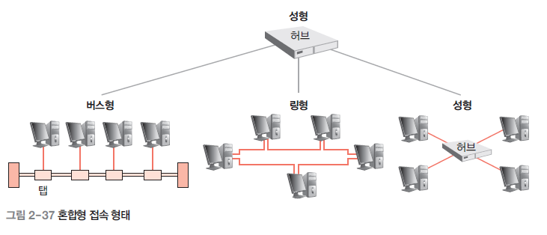
04. 네트워크 접속형태(혼합형)

Slide 50
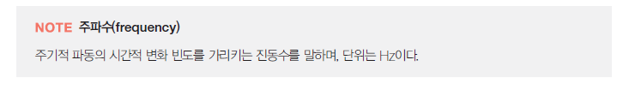
05. 네트워크 전송매체
네트워크 접속 장치는 데이터를 표현하기 위해 신호를 사용하는데, 이 신호는 전자기적인 에너지 형태로 한 노드에서 다른 노드로 전송된다. 전자기 신호는 전송 매체나 진공, 공기를 통해 이동할 수 있다. 전송 매체는 송신 측과 수신 측을 연결하는 물리적 선로를 말한다.
네트워크는 접속 형태와 관계없이 노드와 노드, 서버를 연결하기 위해 매체를 사용한다. 여기서 매체는 데이터를 송신측에서 수신 측으로 전송하는 데 필요한 케이블이나 와이어 등을 말한다. 데이터를 전송할 때 다양한 전송 매체를 이용하며, 각 매체는 전송 지연, 대역폭 등 고유한 특성을 가지고 있다. 대역폭은 전송 매체를 지나는 신호의 최저 주파수와 최대 주파수의 차이로, 대역폭이 클수록 더 많은 데이터를 전송할 수 있다.

Slide 51
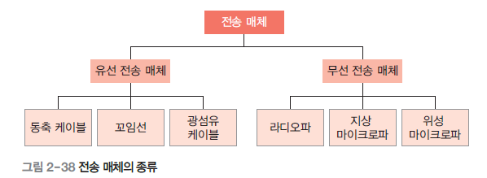
05. 네트워크 전송매체
전송매체의 분류
전송 매체는 크게 유선 전송 매체와 무선 전송 매체로 구분할 수 있다. 한 노드에서 다른 노드로 전송되는 통로를 제공하는 유선 전송 매체에는 동축 케이블, 꼬임선, 광섬유 케이블 등이 있다. 그리고 무선 전송 매체는 라디오 방송이나 마이크로파 등이 전파되는 진공, 공기, 해수 등이 그 예이다.
동축케이블과 꼬임선은 전류 형태로 신호를 받고 금속성 도선을 사용하지만, 광섬유 케이블은 빛의 형태로 신호를 받고 유리나 플라스틱 케이블을 사용한다. 1990년대 초까지는 굵은 동축 케이블(10BASE-5 규격)을 근거리 통신망에 사용하고 얇은 동축 케이블(10BASE-2 규격)을 노드 연결용으로 활용했으나, 1990년대 중반 이후부터는 노드 연결 및 근거리 통신망에 UTP 케이블을, 광역 통신망에 광섬유 케이블을 활용하고 있다

Slide 52
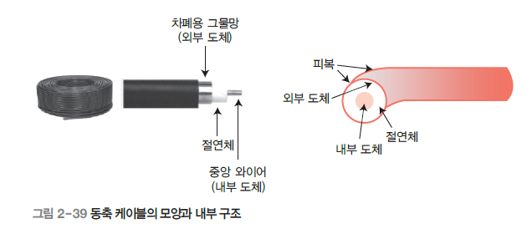
05. 네트워크 전송매체(유선 전송매체)
유선 전송 매체(유도매체)
동축 케이블(Coaxial Cable)
케이블 TV 시스템에서 사용하는 케이블 방식과 유사하다.
동축 케이블은 두 개의 전도체로 구성된다. 하나는 케이블 가운데 있는 와이어이고, 다른 하나는 와이어를 감싸는 차폐용 그물망이다.
절연체는 이들 중간에 들어 있다.

Slide 53
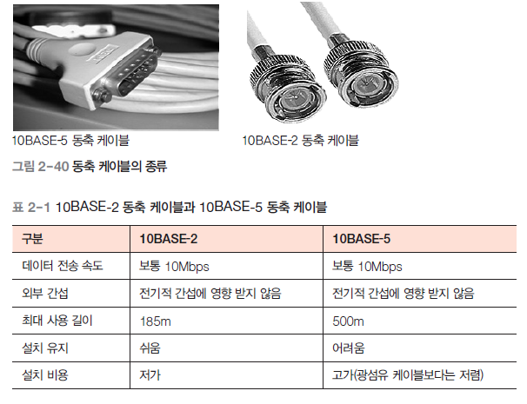
05. 네트워크 전송매체(유선 전송매체)
동축 케이블은 10BASE-5 규격의 굵은(Thick) 케이블과 10BASE-2 규격의 얇은(Thin)케이블로 나뉜다.

Slide 54
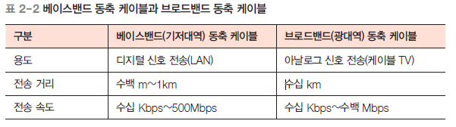
05. 네트워크 전송매체(유선 전송매체)
동축 케이블은 꼬임선보다 주파수가 높고 데이터 전송이 빠르다. 또한 외부 신호와 전자파를 차단하는 능력이 뛰어나다.
이런 특성 때문에 주로 유선방송, CATV, 근거리 통신망 등에 사용한다.

Slide 55
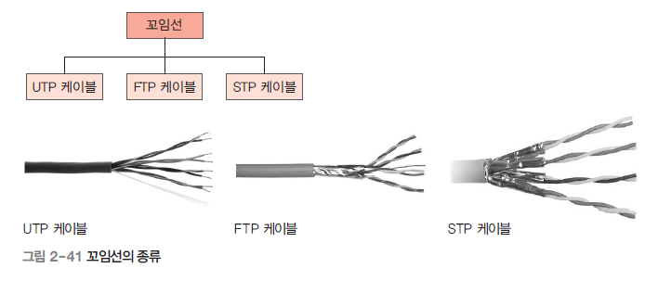
05. 네트워크 전송매체(유선 전송매체)
꼬임선(Twisted Pair) : 이중 나선 케이블
꼬임선은 플라스틱으로 덮인 두 가닥의 절연된 구리선을 나선형으로 꼬아서 만든다.
한 쌍이 하나의 통신회선 역할을 하며, 여러 개의 쌍이 묶여 하나의 케이블을 형성하고 보호용 외피로 이를 감싸 완성한다.
구리선을 꼬는 이유는 두 선 사이의 전기적 간섭을 최소화하기 위해서다.
접속 형태 중 성형 구성에 많이 사용하며, 동축 케이블이나 광섬유 케이블에 비해 설치하기 쉽다.
꼬임선은 만들기 쉽고 비용이 저렴하기 때문에 다양한 전송매체에 사용한다.
꼬임선은 외부 신호의 간섭을 최소화하려고 금속망으로 전선을 감싸는 차폐 보호망을 사용하는데, 사용 여부에 따라 UTP 케이블와 FTP 케이블, STP 케이블로 분류할 수 있다.

Slide 56
05. 네트워크 전송매체(유선 전송매체)
UTP
전자기 간섭을 줄이려고 케이블을 나선형으로 꼬아놓은 형태로, 별도의 피복은 없다.
UTP는 네트워크 케이블의 90% 이상을 점유하고 있는데, 데이터 보호망이 없어 가격이 저렴하고 제작이 쉽기 때문이다.
가장 많이 사용하는 카테고리 등급 5는 최대 100Mbps의 속도로 데이터를 전송할 수 있다.
FTP
전자기 간섭을 줄이려고 전체 케이블에 피복을 씌운 형태다. STP는 전자기 간섭을막으려고 전체 케이블에 피복을 씌운 후 은박지 등 금속형 물질로 한 번 더 싼 형태다.
STP
케이블 겉면의 외부 피복, 즉 알루미늄 은박이 네 가닥의 선을 감싸고 있다.
이 차폐재는 접지 역할까지 하기 때문에 외부의 노이즈를 차단할 수 있고, 전기적 신호 간섭에 좋은 성능을 보인다.
꼬임선은 피복의 정도에 따라 전자기 간섭의 효과가 달라지며, STP-FTP-UTP 순으로 간섭의 영향을 덜 받는다.

Slide 57
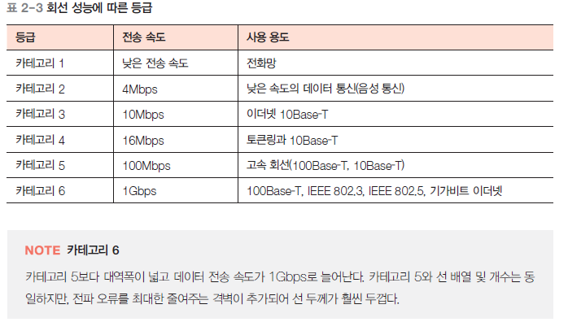
05. 네트워크 전송매체(유선 전송매체)

Slide 58
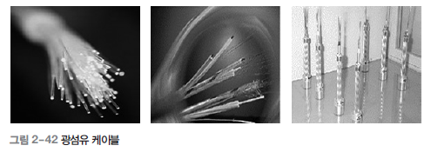
05. 네트워크 전송매체(유선 전송매체)
광섬유 케이블(Optical Fiber Cable)
머리카락보다 가늘어 휘어지는 전송매체다.
꼬임선처럼 구리선에 전기를 통하게 하여 데이터를 전송하는 것이 아니라 빛을 이용하여 데이터를 전송하기 때문에 휘는 범위에 한계가 있긴 하다.

Slide 59
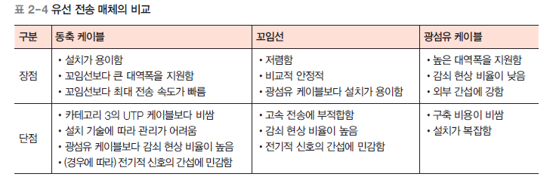
05. 네트워크 전송매체(유선 전송매체)

Slide 60
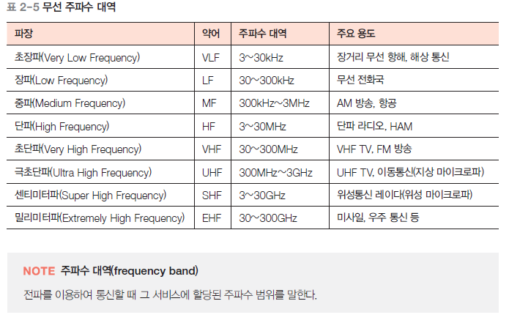
05. 네트워크 전송매체(무선 전송매체)
무선 전송매체(비유도매체)
무선 통신에서는 공간으로 전파되는 전자파를 매개체로 데이터를 전송한다. 전자파는 주파수 범위에 따라 특성이 다르므로 전파 방식이나 사용 용도에 따라 적합한 주파수 범위를 사용해야 한다.

Slide 61
05. 네트워크 전송매체(무선 전송매체)
라디오파(Radio Wave)
빛의 속도(1초에 30만 km)로 데이터를 전송할 수 있으며, 진공 상태나 대기를 통과할 수 있어 데이터 전송에 유용하게 사용된다.
또한 방향성이 없는 무선파를 사용하므로 마이크로파처럼 파라볼라 안테나를 사용할 필요도 없다.
신호의 강약을 조절하여 데이터를 보내는 방법을 ‘AM(진폭 변조)’이라 하고, 주파수를 변조하여 데이터를 보내는 방법을 ‘FM(주파수 변조)’이라고 한다.
FM 방송은 100MHz 정도의 주파수를 사용하며, 그 파장은 약 3m 정도다.
AM 방송은 750kHz의 주파수를 사용하며, 파장이 대략 400m인 라디오파를 사용한다.
이동통신은 800MHz~1.5GHz의 극초단파를 사용한다.

Slide 62
05. 네트워크 전송매체(무선 전송매체)
마이크로파(Microwave)
극초단파(UHF), 센티미터파(SHF), 밀리미터파(EHF)를 포함하는 주파수가 매우 높은 전파를 말하며, 통신과 레이더 등 광범위한 용도에 사용한다. 마이크로파처럼 파장이 짧으면 광파와 성질이 유사하여 직진, 흡수, 반사의 성질이 있다.
300MHz~300GHz의 무선 주파수대역을 포함하지만, 실제로는 1~40GHz 대역폭을 주로 사용한다. 300MHz~3GHz의 주파수 대역을 사용하는 지상 마이크로파(Terrestrial Microwave) 통신은 동축 케이블 등 유선통신 선로를 설치하기 힘든 지역에서 주로 사용한다.
유선 전송매체 설치가 불가능한 지역에 파라볼라 안테나를 설치하여 전파를 전송한다.

Slide 63

05. 네트워크 전송매체(무선 전송매체)

